Slide 1
CHAPTER 03 집합
함채원 • 홍영진

Slide 2
학습개요
기본 개념
  집합과 관련된 다양한 개념을 익힌다
집합의 연산
  집합 연산자들을 통해 새로운 집합을 정의한다
  집합의 대수법칙을 통해 복잡한 집합 연산을 단순화한다
곱집합과 멱집합
  여러 가지 집합의 종류를 이해하고 표현한다
집합의 분할
  집합을 서로소면서 공집합이 아닌 부분집합들로 나눈다
퍼지집합
  퍼지이론을 통해 퍼지집합 연산을 이해한다

Slide 3
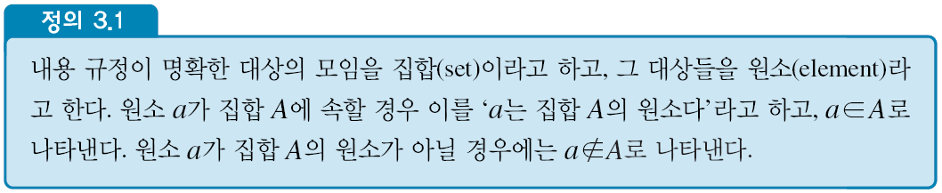
Section 01 기본 개념 (1)
원소나열법
  집합에 속하는 모든 원소를 쉼표(,)를 이용하여 { } 안에 나열하는 방식
조건제시법
  집합에 속하는 원소들의 공통적인 특징을 조건식으로 제시하는 방식

Slide 4
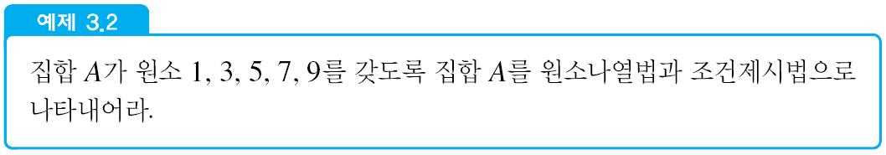
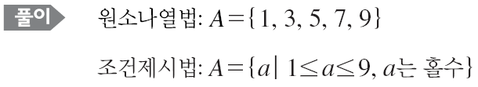
Section 01 기본 개념 (2)

Slide 5
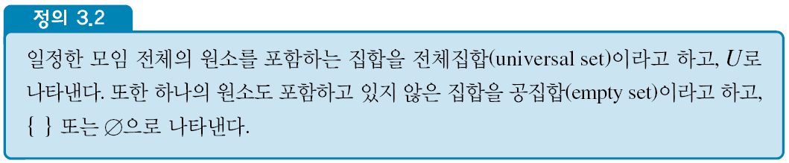
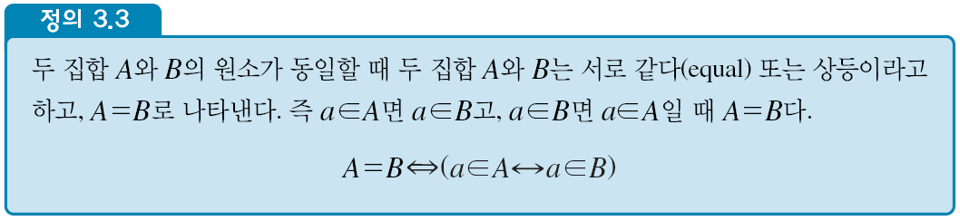
Section 01 기본 개념 (3)

Slide 6
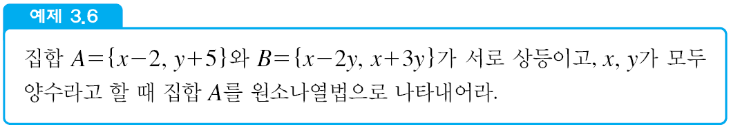
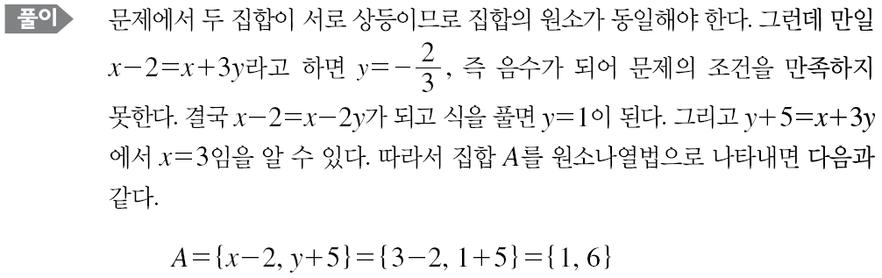
Section 01 기본 개념 (4)

Slide 7
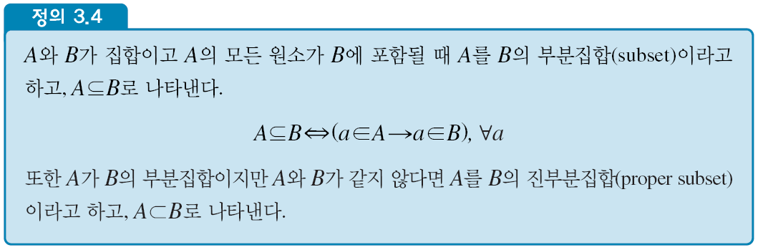
Section 01 기본 개념 (5)

Slide 8
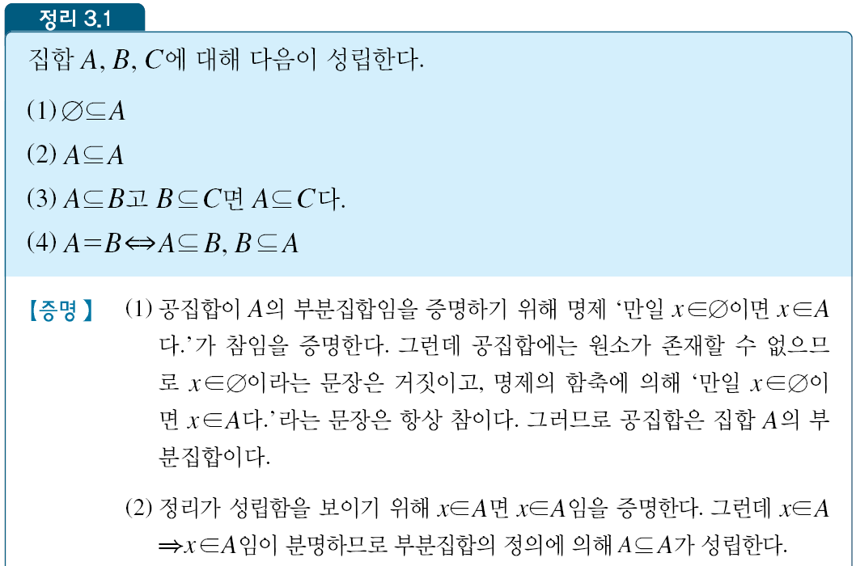
Section 01 기본 개념 (6)

Slide 9
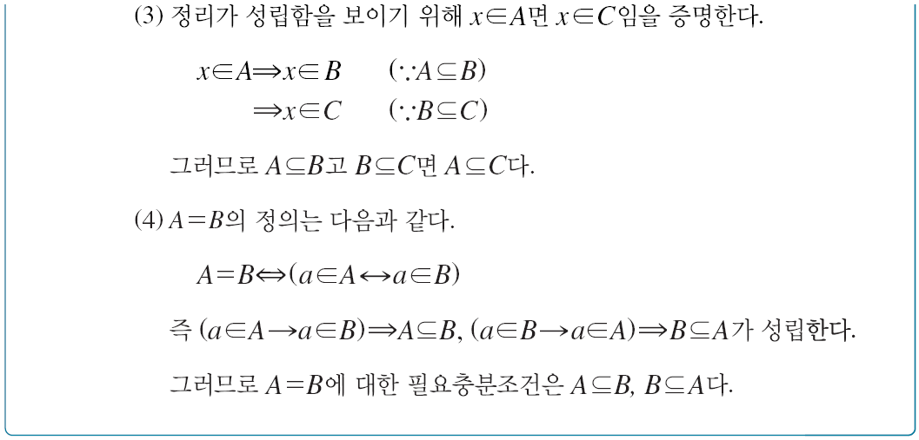
Section 01 기본 개념 (7)

Slide 10
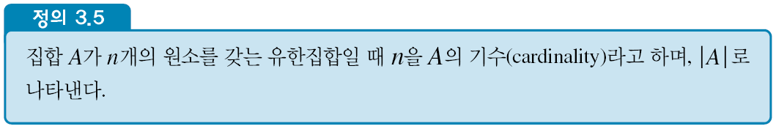
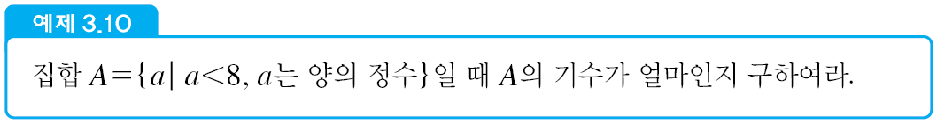
Section 01 기본 개념 (8)

Slide 11
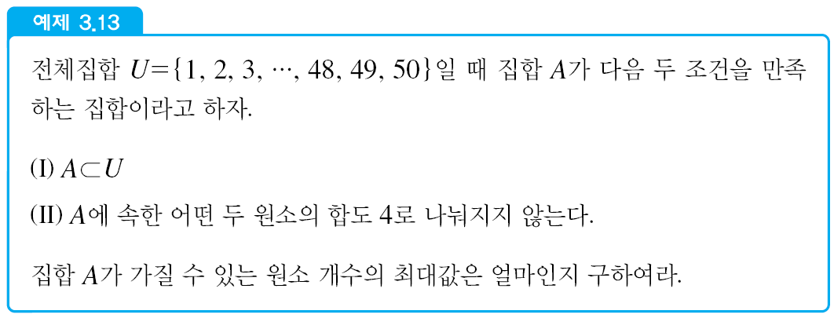
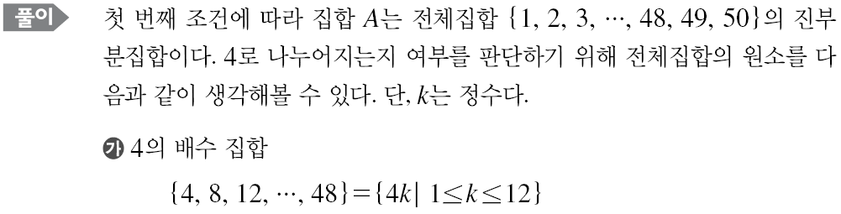
Section 01 기본 개념 (9)

Slide 12

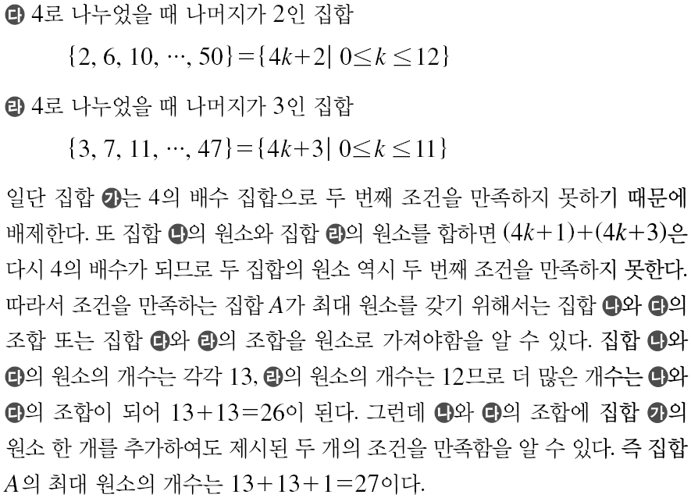
Section 01 기본 개념 (10)

Slide 13
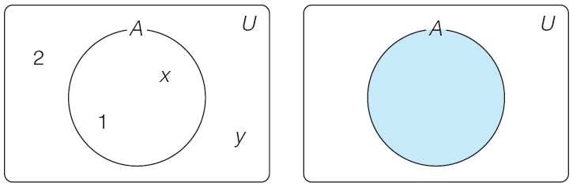
Section 02 집합의 연산 (1)
벤 다이어그램(Venn diagram)
  집합과 집합 사이의 관계를 표현

Slide 14
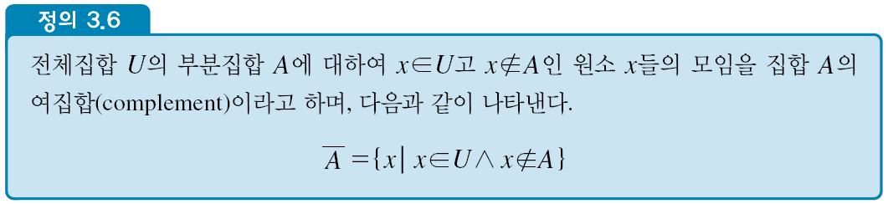
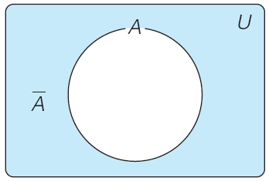
Section 02 집합의 연산 (2)

Slide 15
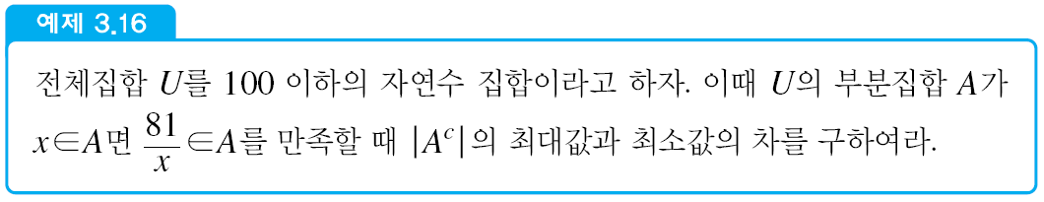
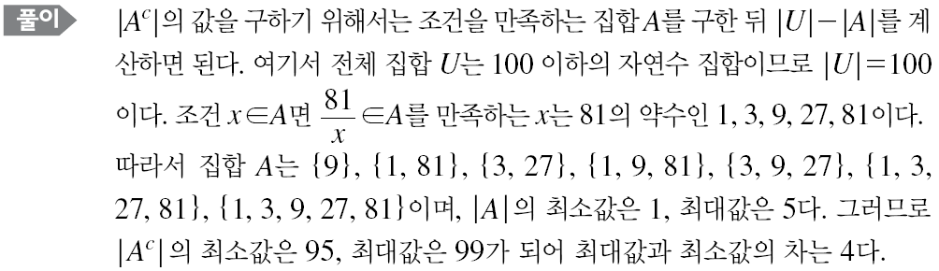
Section 02 집합의 연산 (3)

Slide 16
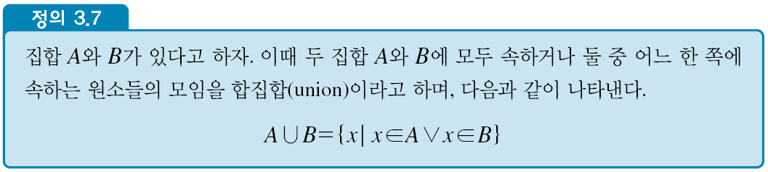
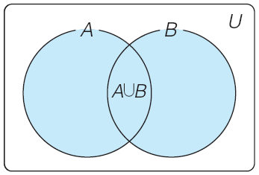
Section 02 집합의 연산 (4)

Slide 17
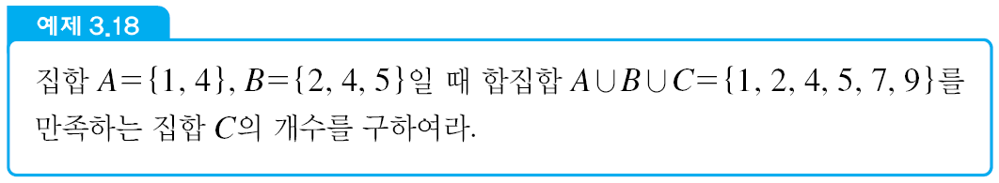
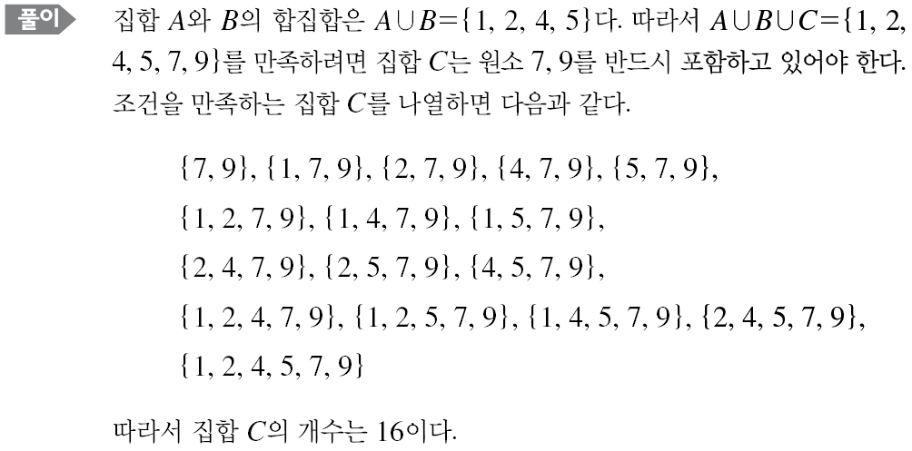
Section 02 집합의 연산 (5)

Slide 18
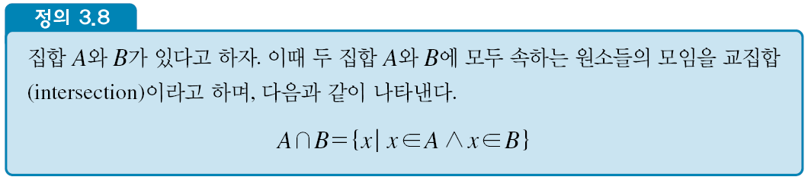
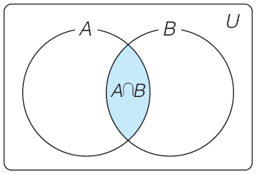
Section 02 집합의 연산 (6)

Slide 19
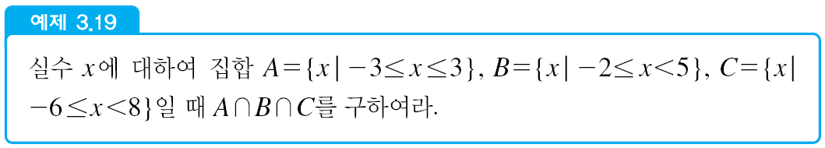
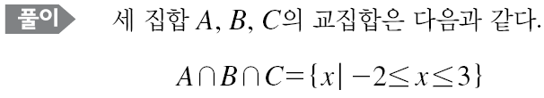
Section 02 집합의 연산 (7)

Slide 20
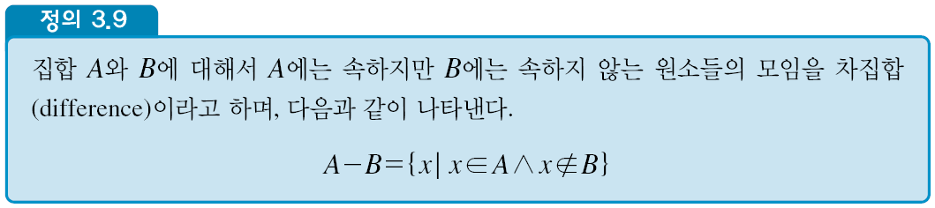
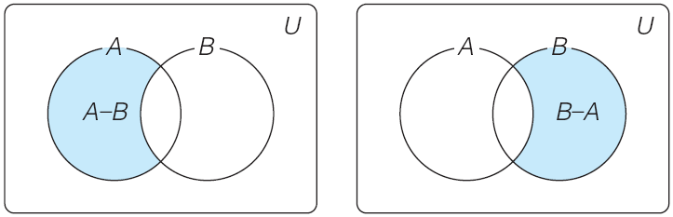
Section 02 집합의 연산 (8)

Slide 21
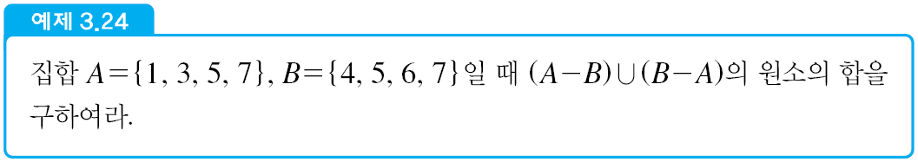
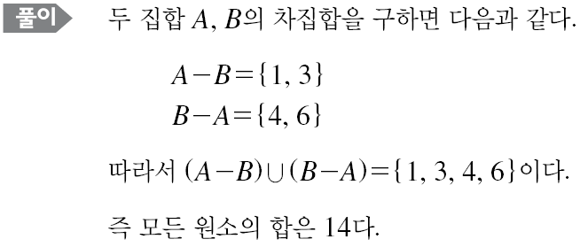
Section 02 집합의 연산 (9)

Slide 22
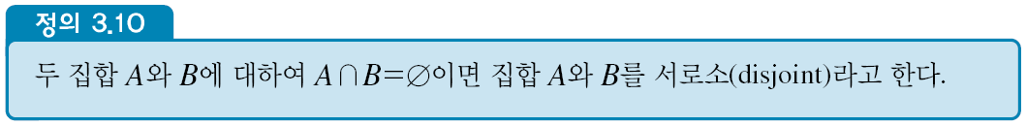
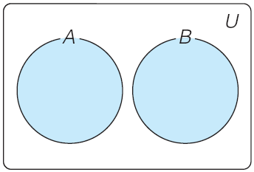
Section 02 집합의 연산 (10)

Slide 23
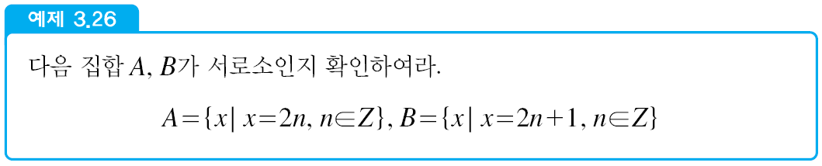
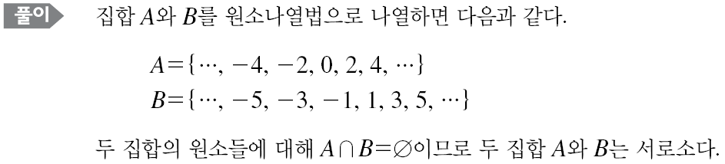
Section 02 집합의 연산 (11)

Slide 24
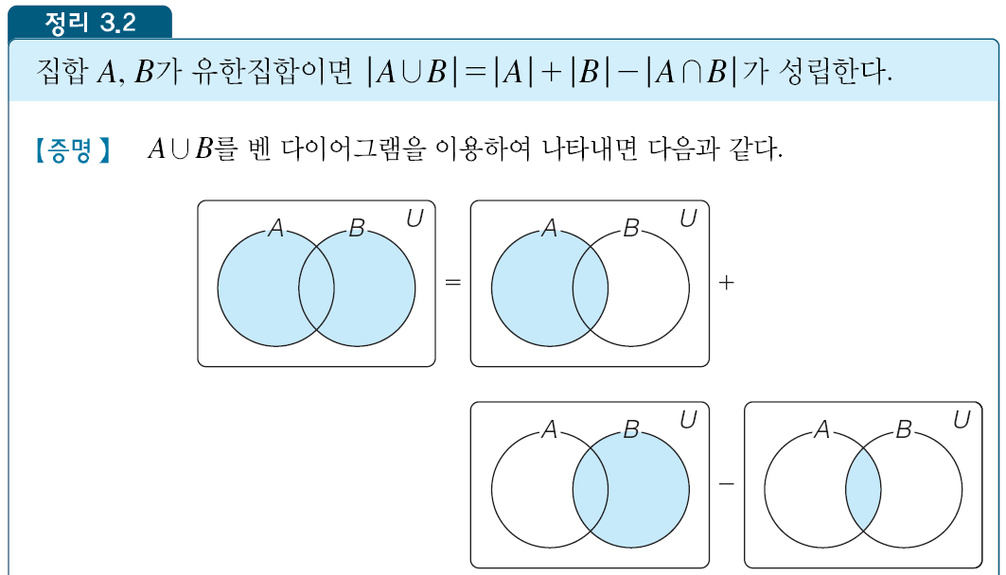
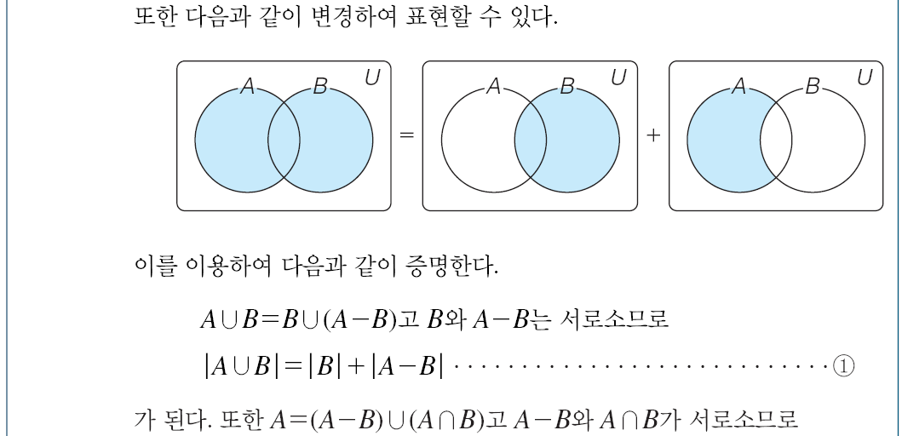
Section 02 집합의 연산 (12)

Slide 25
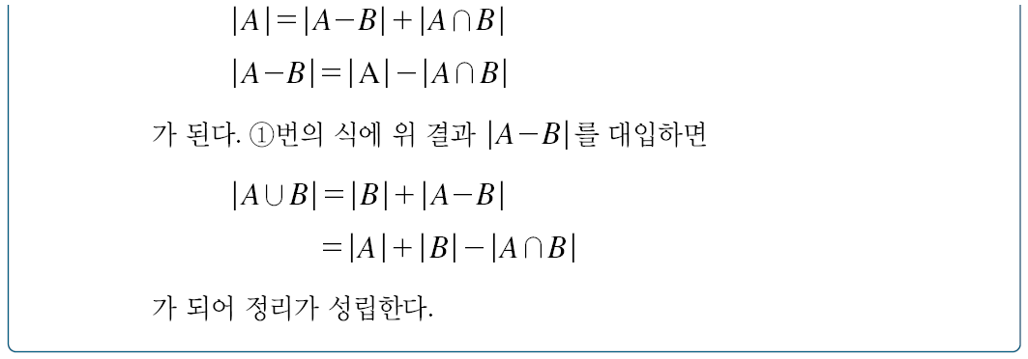
Section 02 집합의 연산 (13)

Slide 26
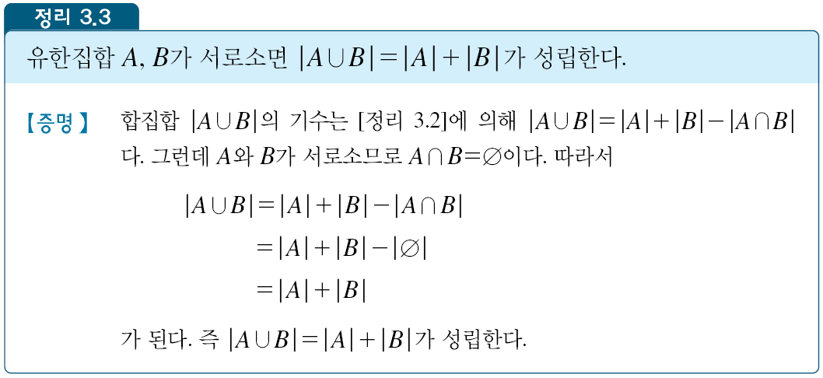
Section 02 집합의 연산 (14)

Slide 27
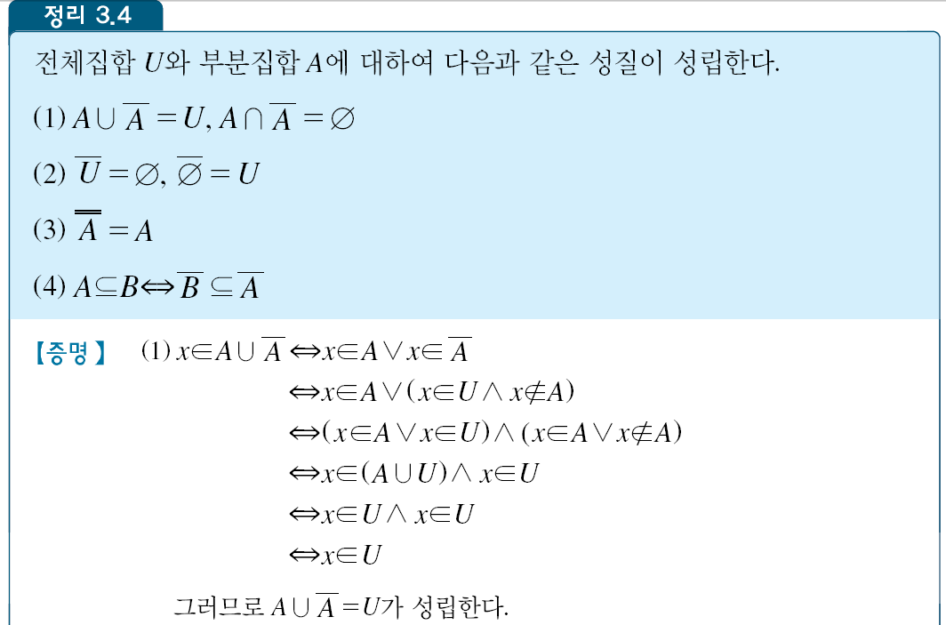
Section 02 집합의 연산 (15)

Slide 28
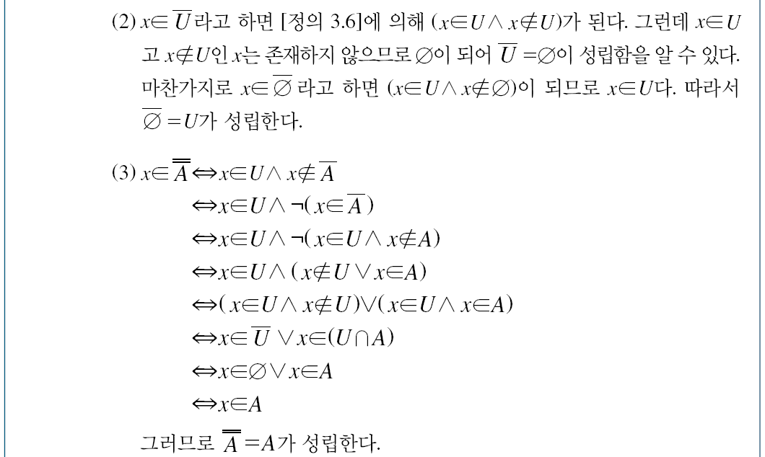
Section 02 집합의 연산 (16)

Slide 29
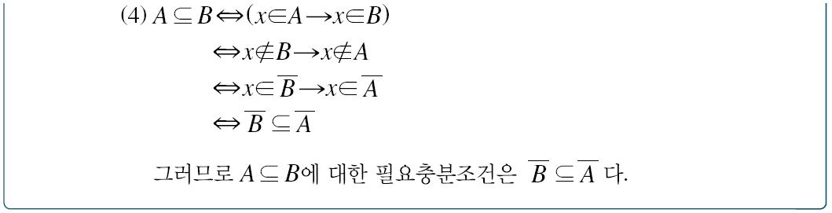
Section 02 집합의 연산 (17)

Slide 30
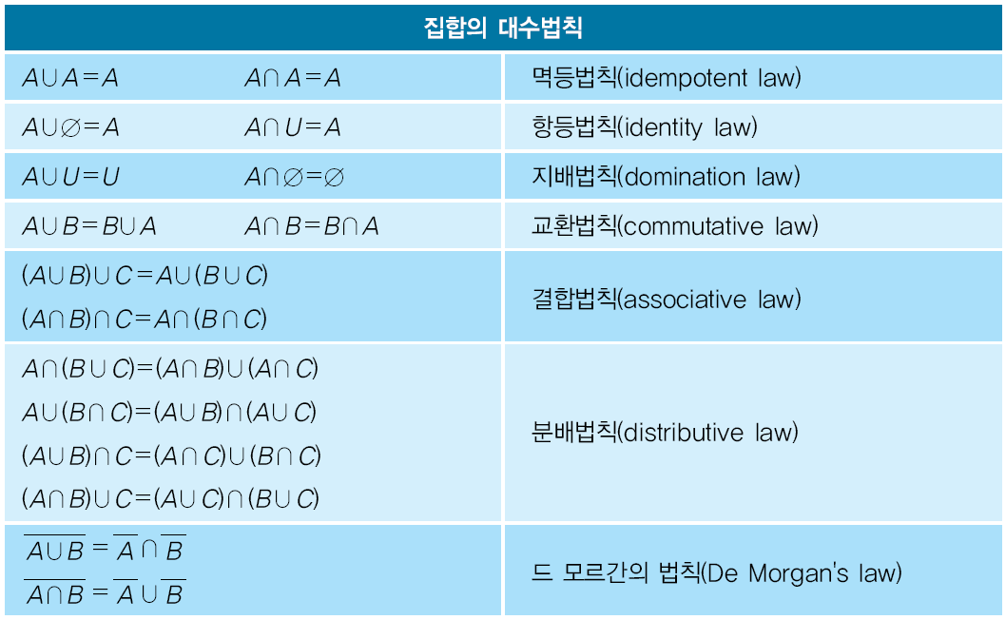
Section 02 집합의 연산 (18)

Slide 31
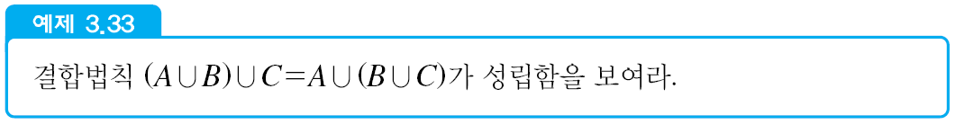
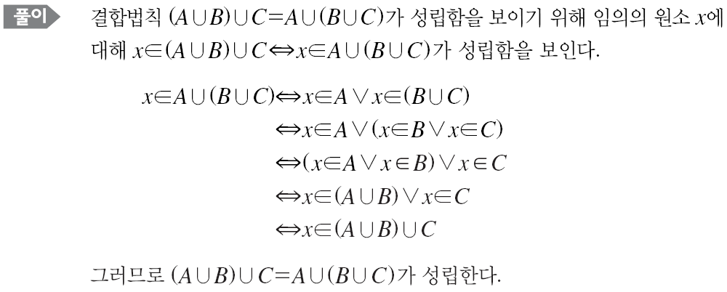
Section 02 집합의 연산 (19)

Slide 32
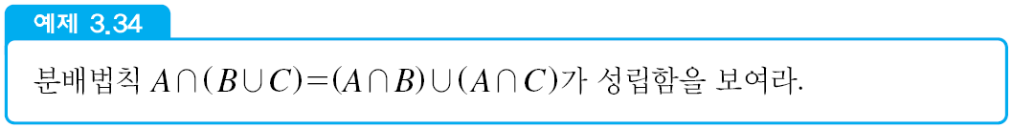
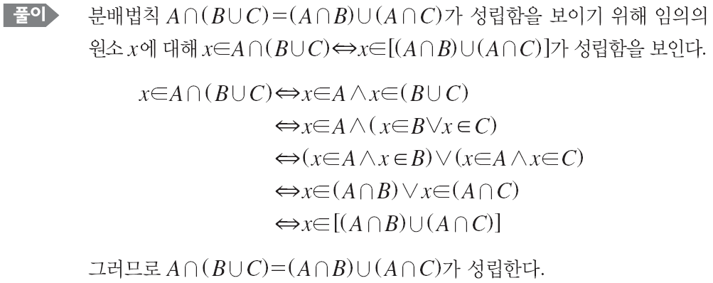
Section 02 집합의 연산 (20)

Slide 33
Section 02 집합의 연산 (21)
컴퓨터의 집합 표현
  전체집합 U 가 컴퓨터 메모리 크기를 초과하지 않는 유한집합이라고 하면 컴퓨터에서 집합 U 를 나타낼 때 u₁, u₂, u₃, …, u_{n} 과 같이 임의의 순서를 지정하여 표현
  부분집합 A 는 n 개의 비트열(bit string)로 표현
    U 의 i 번째 원소가 A 의 원소일 경우
      비트열의 i 번째 값을 1로 표현
    U 의 i 번째 원소가 A 의 원소가 아닐 경우
      비트열의 i 번째 값을 0으로 표현
  컴퓨터의 집합 연산
    합집합 : bit-OR(bitwise OR) 연산
    교집합 : bit-AND(bitwise AND) 연산
    여집합 : bit-NOT(bitwise NOT) 연산

Slide 34
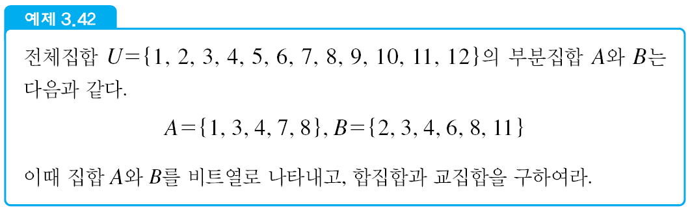
Section 02 집합의 연산 (22)

Slide 35
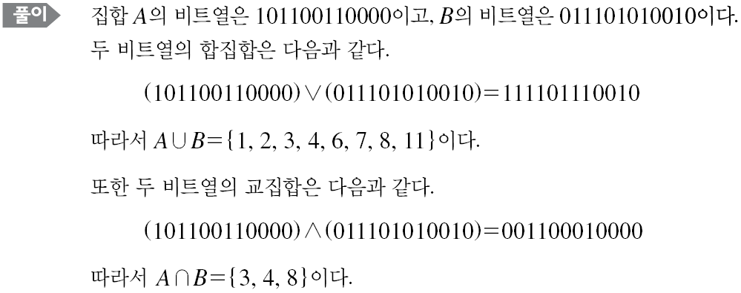
Section 02 집합의 연산 (23)

Slide 36



Section 03 곱집합과 멱집합 (1)

Slide 37

Section 03 곱집합과 멱집합 (2)

Slide 38

Section 03 곱집합과 멱집합 (3)
멱집합 P(X )의 기수
  집합 X 의 부분집합의 개수를 의미

Slide 39


Section 03 곱집합과 멱집합 (4)

Slide 40


Section 04 집합의 분할 (1)

Slide 41



Section 04 집합의 분할 (2)

Slide 42

Section 05 퍼지집합 (1)
퍼지이론
  인간이 표현하는 명확하지 않은 값들을 컴퓨터에서 효율적으로 추론해내기 위해 고안된 이론
소속함수(membership function)
  각 원소를 집합 [0, 1]로 대응
퍼지집합
  합집합
    원소의 실수값이 큰 쪽 선택
  교집합
    원소의 실수값이 작은 쪽 선택
  여집합
    1에서 원소의 해당 실수값을 뺀 값으로 표현

Slide 43


Section 05 퍼지집합 (2)

Slide 44


Section 05 퍼지집합 (3)
지지(support)집합
  퍼지집합 A에 조금이라도 포함되어 있는 원소들로 이루어진 집합
α-수준(α-cut)집합
  일정한 소속함수의 값 이상 포함된 원소들로만 구성된 집합

Slide 45

Section 05 퍼지집합 (4)

Slide 46


Section 05 퍼지집합 (5)

Slide 47


Section 05 퍼지집합 (6)

Slide 48
The End
함채원 • 홍영진

